Slide 1
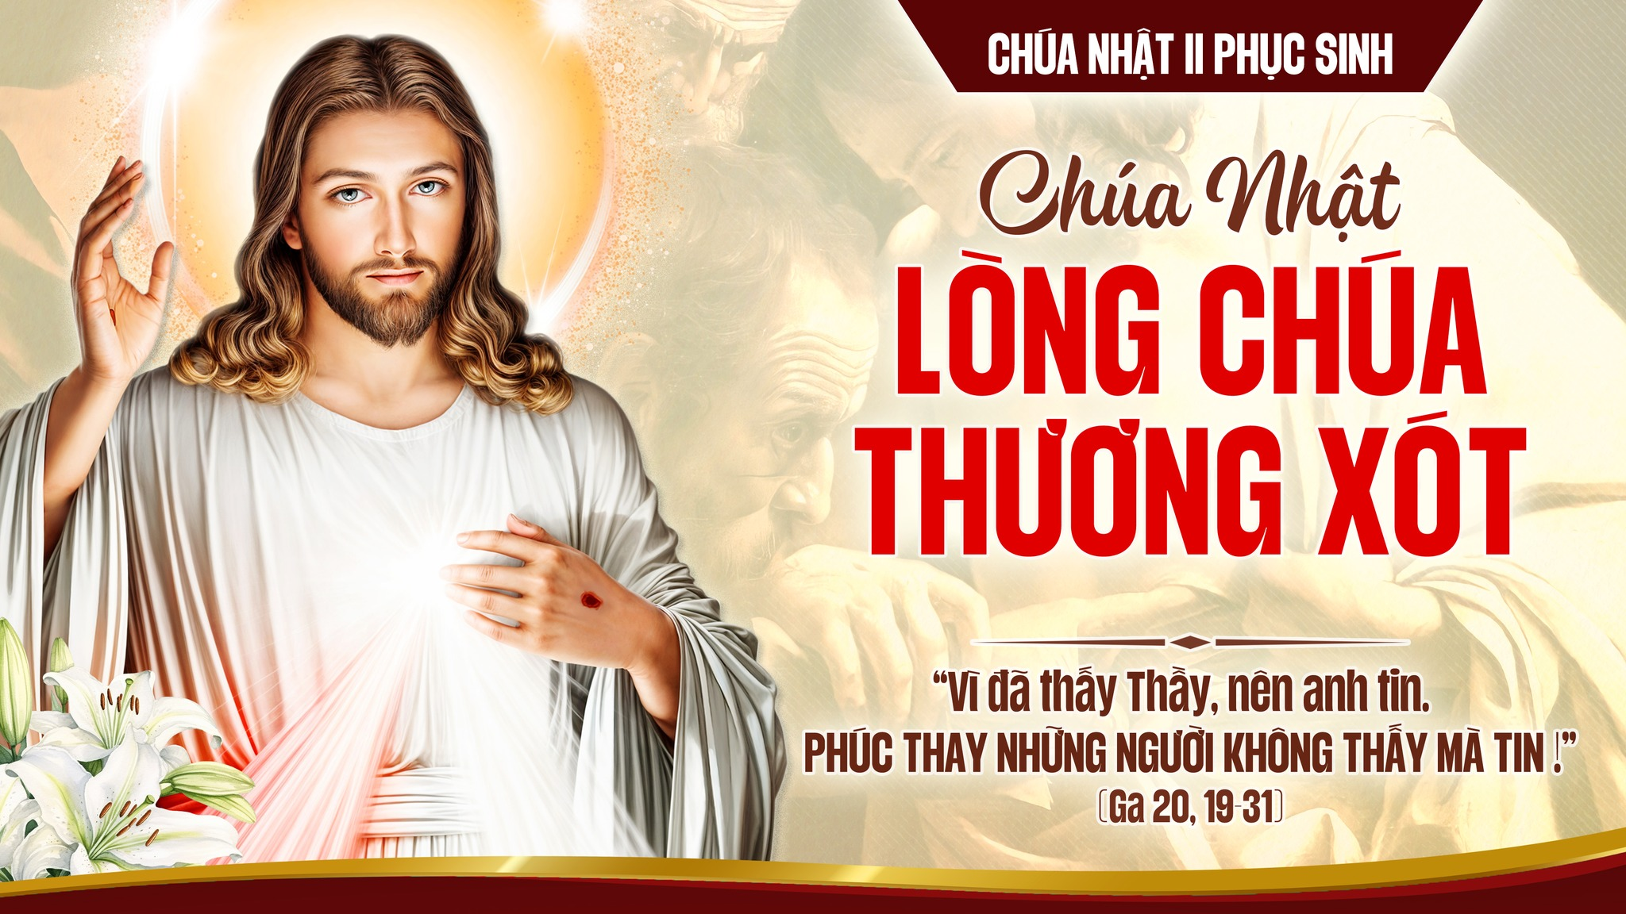

Slide 2
Nhân danh Cha †
và Con † và Thánh Thần †. Amen.

Slide 3
KINH CHÚA THÁNH THẦN
Chúng con lạy ơn Đức Chúa Thánh Thần, thiêng liêng sáng láng vô cùng.

Slide 4
Chúng con xin Đức Chúa Thánh Thần xuống đầy lòng chúng con, là kẻ tin cậy Đức Chúa Trời,

Slide 5
và đốt lửa kính mến Đức Chúa Trời trong lòng chúng con;

Slide 6
Chúng con xin Đức Chúa Trời cho Đức Chúa Thánh Thần xuống,

Slide 7
sửa lại mọi sự trong ngoài chúng con. Chúng con cầu cùng Đức Chúa Trời

Slide 8
xưa đã cho Đức Chúa Thánh Thần xuống soi lòng dạy dỗ các Thánh Tông Đồ,

Slide 9
thì rày chúng con cũng xin Đức Chúa Trời cho Đức Chúa Thánh Thần lại xuống

Slide 10
an ủi dạy dỗ chúng con làm những việc lành,

Slide 11
vì công nghiệp vô cùng Đức Chúa Giêsu Kitô là Chúa chúng con. Amen.

Slide 12
XIN
MỜI
ĐỨNG

Slide 13
LẠY NỮ VƯƠNG THIÊN ĐÀNG
Xướng: Lạy Nữ Vương Thiên Đàng hãy vui mừng – Alleluia

Slide 14
Đáp: Vì đấng Mẹ đã đáng cưu mang trong lòng – Alleluia.

Slide 15
Xướng: Người đã sống lại thật như lời đã phán hứa – Alleluia

Slide 16
Đáp: Xin cầu cùng Chúa cho chúng con – Alleluia

Slide 17
Xướng: Lạy Nữ Đồng Trinh Maria hãy hỉ hoan khoái lạc – Alleluia.

Slide 18
Đáp: Vì Chúa đã sống lại thật – Alleluia

Slide 19
LỜI NGUYỆN
Lạy Chúa, là đấng đã làm cho thiên hạ vui mừng quá bội

Slide 20
bởi Đức Chúa Giêsu Kitô là Con Chúa cùng là Chúa chúng con đã sống lại;

Slide 21
xin vì Đức Nữ Đồng Trinh Maria là Thánh Mẫu Người nguyện cầu

Slide 22
cho chúng con được hưởng phúc vui vẻ hằng sống đời đời.

Slide 23
Vì công nghiệp Chúa Kitô là Chúa chúng con. Amen.

Slide 24
KINH TIN
Lạy Chúa con, con tin thật có một Đức Chúa Trời là Đấng thưởng phạt vô cùng.

Slide 25
Con lại tin thật Đức Chúa Trời có Ba Ngôi, mà Ngôi Thứ Hai đã xuống thế làm người,

Slide 26
chịu nạn chịu chết mà chuộc tội cho thiên hạ.

Slide 27
Bấy nhiêu điều ấy cùng các điều Hội Thánh dạy

Slide 28
thì con tin vững vàng, vì Chúa là
Đấng thông minh

Slide 29
và chân thật vô cùng đã phán truyền cho Hội Thánh. Amen.

Slide 30
KINH CẬY
Lạy Chúa con, con trông cậy vững vàng, vì công nghiệp Đức Chúa Giêsu

Slide 31
thì Chúa sẽ ban ơn cho con giữ đạo nên ở đời này,

Slide 32
cho ngày sau được lên thiên đàng xem thấy mặt Đức Chúa Trời hưởng phước đời đời,

Slide 33
vì Chúa là Đấng phép tắc và lòng lành vô cùng

Slide 34
đã phán hứa sự ấy chẳng có lẽ nào sai đặng. Amen.

Slide 35
KINH MẾN
Lạy Chúa con, con kính mến Chúa hết lòng hết sức trên hết mọi sự,

Slide 36
vì Chúa là Đấng trọn tốt trọn lành vô cùng,

Slide 37
lại vì Chúa thì con thương yêu người ta như mình con vậy. Amen.

Slide 38
KINH SẤP MÌNH
Lạy Chúa con, con sấp mình xuống trước mặt Chúa con. Con tin thật Chúa ở khắp mọi nơi,

Slide 39
thông biết mọi sự, hằng xem thấy con, hằng nghe lời con cầu nguyện.

Slide 40
Xin Chúa rất nhân từ hãy đoái xem sự nghèo ngặt con và nhậm lời con nguyện.

Slide 41
Lạy Chúa, xin hãy mở miệng lưỡi con ra, thì con sẽ cao rao những lời ngợi khen Chúa.

Slide 42
Lạy Chúa chúng con! Vì dấu † Thánh giá, xin chữa † chúng con, cho khỏi † kẻ thù.

Slide 43
Nhân danh Cha †
và Con † và Thánh Thần †. Amen.

Slide 44
KINH LẠY NỮ VƯƠNG
Lạy Nữ Vương, Mẹ nhân lành làm cho chúng con đặng sống, đặng vui, đặng cậy.

Slide 45
Thân lạy Mẹ! chúng con, con cháu Evà ở chốn khách đày kêu đến cùng Bà,

Slide 46
chúng con ở nơi khóc lóc than thở kêu khẩn Bà thương. Hỡi Ôi! Bà là chủ bầu chúng con,

Slide 47
xin ghé mắt thương xem chúng con. Đến sau khỏi đày,

Slide 48
xin cho chúng con được thấy Đức Chúa Giêsu con lòng Bà gồm phúc lạ.

Slide 49
Ôi khoan thay! nhân thay! dịu thay! Thánh Maria trọn đời đồng trinh. Amen.

Slide 50
Đạo Đức Chúa Trời có 10 điều răn:
Thứ nhất: Thờ phượng một Đức Chúa Trời và kính mến người trên hết mọi sự.

Slide 51
Thứ hai: Chớ kêu tên Đức Chúa Trời vô cớ.
Thứ ba: Giữ ngày Chúa Nhật.

Slide 52
Thứ bốn: Thảo kính cha mẹ.
Thứ năm: Chớ giết người.

Slide 53
Thứ sáu: Chớ làm sự dâm dục.
Thứ bảy: Chớ lấy của người.

Slide 54
Thứ tám: Chớ làm chứng dối.
Thứ chín: Chớ muốn vợ chồng người.

Slide 55
Thứ mười: Chớ tham
của người.
Mười điều răn ấy tóm về hai này mà chớ:

Slide 56
trước kính mến một Đức Chúa Trời trên hết mọi sự; sau lại yêu người như mình ta vậy. Amen.

Slide 57
Hội Thánh có 5 điều răn:
Thứ nhất: dự lễ và kiêng việc xác ngày Chúa Nhật cùng các ngày lễ buộc;

Slide 58
Thứ hai: xưng tội trong một năm ít là một lần;
Thứ ba: rước Mình Thánh Chúa trong mùa Phục Sinh;

Slide 59
Thứ bốn: giữ chay và kiêng thịt những ngày Hội Thánh buộc;

Slide 60
Thứ năm: góp công góp của xây dựng Hội Thánh, tùy theo khả năng của mình.

Slide 61
Đạo Đức Chúa Trời có 7 phép Bí tích:
Thứ nhất: là phép Rửa tội.
Thứ hai: là phép Thêm sức.

Slide 62
Thứ ba: là phép Mình Thánh Chúa.
Thứ bốn: là phép Giải tội.

Slide 63
Thứ năm: là phép Xức dầu thánh.
Thứ sáu: là phép Truyền chức thánh.

Slide 64
Thứ bảy: là phép Hôn phối.

Slide 65
Thương người có mười bốn mối
Thương xác bảy mối:
Thứ nhất: Cho kẻ đói ăn.

Slide 66
Thứ hai: Cho kẻ khát uống.
Thứ ba: Cho kẻ rách rưới ăn mặc.

Slide 67
Thứ bốn: Viếng kẻ liệt cùng kẻ tù rạc.
Thứ năm: Cho khách đỗ nhà.

Slide 68
Thứ sáu: Chuộc kẻ làm tôi.
Thứ bảy: Chôn xác kẻ chết.

Slide 69
Thương linh hồn bảy mối:
Thứ nhất: Lấy lời lành khuyên người.

Slide 70
Thứ hai: Mở dạy kẻ mê muội.
Thứ ba: An ủi kẻ âu lo.

Slide 71
Thứ bốn: Răn bảo kẻ có tội.
Thứ năm: Tha kẻ dể ta.

Slide 72
Thứ sáu: Nhịn kẻ mất lòng ta.
Thứ bảy: Cầu cho kẻ sống và kẻ chết.

Slide 73
CẢI TỘI BẢY MỐI CÓ BẢY ĐỨC
Thứ nhất: Khiêm nhượng, chớ kiêu ngạo.

Slide 74
Thứ hai: Rộng rãi, chớ hà tiện.
Thứ ba: Giữ mình sạch sẽ, chớ mê dâm dục.

Slide 75
Thứ bốn: Hay nhịn, Chớ hờn giận.
Thứ năm: Kiêng bớt, chớ mê ăn uống.

Slide 76
Thứ sáu: Yêu người, chớ ghen ghét.
Thứ bảy: Siêng năng việc Đức Chúa Trời, chớ làm biếng.

Slide 77
PHƯỚC THẬT TÁM MỐI
Thứ nhất: Ai có lòng khó khăn, ấy là phước thật, vì chưng nước Đức Chúa Trời là của mình vậy.

Slide 78
Thứ hai: Ai hiền lành, ấy là phước thật, vì chưng sẽ được đất Đức Chúa Trời làm của mình vậy.

Slide 79
Thứ ba: Ai khóc lóc, ấy là phước thật, vì chưng sẽ được an ủi vậy.

Slide 80
Thứ bốn: Ai khao khát nhân đức trọn lành, ấy là phước thật, vì chưng sẽ được no đủ vậy.

Slide 81
Thứ năm: Ai thương xót người, ấy là phước thật, vì chưng mình sẽ được thương xót vậy.

Slide 82
Thứ sáu: Ai giữ lòng sạch sẽ, ấy là phước thật, vì chưng sẽ được thấy mặt Đức Chúa Trời vậy.

Slide 83
Thứ bảy: Ai làm cho người hòa thuận, ấy là phước thật, vì chưng sẽ được gọi là con Đức Chúa Trời vậy.

Slide 84
Thứ tám: Ai chịu khốn nạn vì đạo ngay, ấy là phước thật, vì chưng nước Đức Chúa Trời là của mình vậy.

Slide 86
NHẬP LỄ
VUI CA
PHỤC SINH
(Hoài Bắc)

Slide 87
1. Này giờ Vượt Qua, sự sống chiến thắng tử thần.

Slide 88
Qua bao tháng ngày đợi trông ơn Ngài cứu độ.

Slide 89
Tội lụy nhân thế khiến thân Cha thảm hình.

Slide 90
Thánh giá vinh quang Ngài nâng đỡ cho tội con.

Slide 91
ĐK: Chúa đã sống lại rồi người ơi vui ca reo mừng. Chúa chiến thắng tử thần,

Slide 92
hy vọng cứu thoát đã đến. Al-le-lu-ia!
Hiển vinh chiếu sáng muôn dân.

Slide 93
Al-le-lu-ia!
Ðem nguồn hạnh phúc khắp nơi.

Slide 95
RẢY NƯỚC THÁNH
RẢY NƯỚC
THÁNH (2)
(Nguyễn Văn Hoà)

Slide 96
ĐK: Tôi đã thấy nước từ bên phải đền thờ chảy ra. Al-le-lu-ia!

Slide 97
Và nước ấy chảy đến những ai thì tất cả đều được cứu rỗi và reo lên. Al-le-lu-ia! Al-le-lu-ia.

Slide 98
Lạy Chúa xin thương xót con theo lượng từ bi của Chúa.

Slide 99
Sáng danh Đức Chúa Cha và Đức Chúa Con và Đức Chúa Thánh Thần.

Slide 100
như đã có trước vô cùng và bây giờ và hằng có và đời đời chẳng cùng. A-men.

Slide 102
KINH VINH DANH
CT: Vinh danh Thiên Chúa trên các tầng trời

Slide 103
A+B: và bình an dưới thế cho người thiện tâm.

Slide 104
A: Chúng con ca ngợi Chúa,
B: chúng con chúc tụng Chúa,
Notes:
Khi Chúa đem những người Si-on bị bắt trở về, chúng tôi như người đang mơ, bấy giờ miệng chúng tôi vui cười, lưỡi chúng tôi thốt lên bao lời hân hoan.
ĐK: Chúa đã đối xử nhân từ với chúng con, nên chúng con mừng vui bao hân hoan.
2. Và bấy giờ thiên hạ nhỏ to nói với nhau rằng: Chúa thương đối xử khoan dung. Chúa đã xử rất ư nhân từ, nên chúng tôi xiết bao vui mừng hân hoan.
3. Lạy Chúa thương biến đổi phận con như suối phương Nam. Ai gieo trong lệ đau thương, sẽ được gặt hái trong vui mừng, những khúc ca biến tan trong niềm hân hoan.

Slide 105
A: chúng con thờ lạy Chúa,
B: chúng con tôn vinh Chúa,

Slide 106
A: chúng con cảm tạ Chúa vì vinh quang cao cả Chúa.

Slide 107
B: Lạy Chúa là Thiên Chúa, là Vua trên trời, là Chúa Cha toàn năng.

Slide 108
A: Lạy Con một Thiên Chúa, Chúa Giêsu Kitô.

Slide 109
B: Lạy Chúa là Thiên Chúa, là Chiên Thiên Chúa, là Con Ðức Chúa Cha,

Slide 110
A: Chúa xóa tội trần gian, xin thương xót chúng con,

Slide 111
B: Chúa xóa tội trần gian, xin nhậm lời chúng con cầu khẩn.

Slide 112
A: Chúa ngự bên hữu Ðức Chúa Cha, xin thương xót chúng con.

Slide 113
B: Vì lạy Chúa Giêsu Kitô, chỉ có Chúa là Ðấng Thánh,

Slide 114
chỉ có Chúa là Chúa, chỉ có Chúa là Ðấng Tối Cao,

Slide 115
A+B: Cùng Ðức Chúa Thánh Thần trong vinh quang Ðức Chúa Cha. Amen.

Slide 117
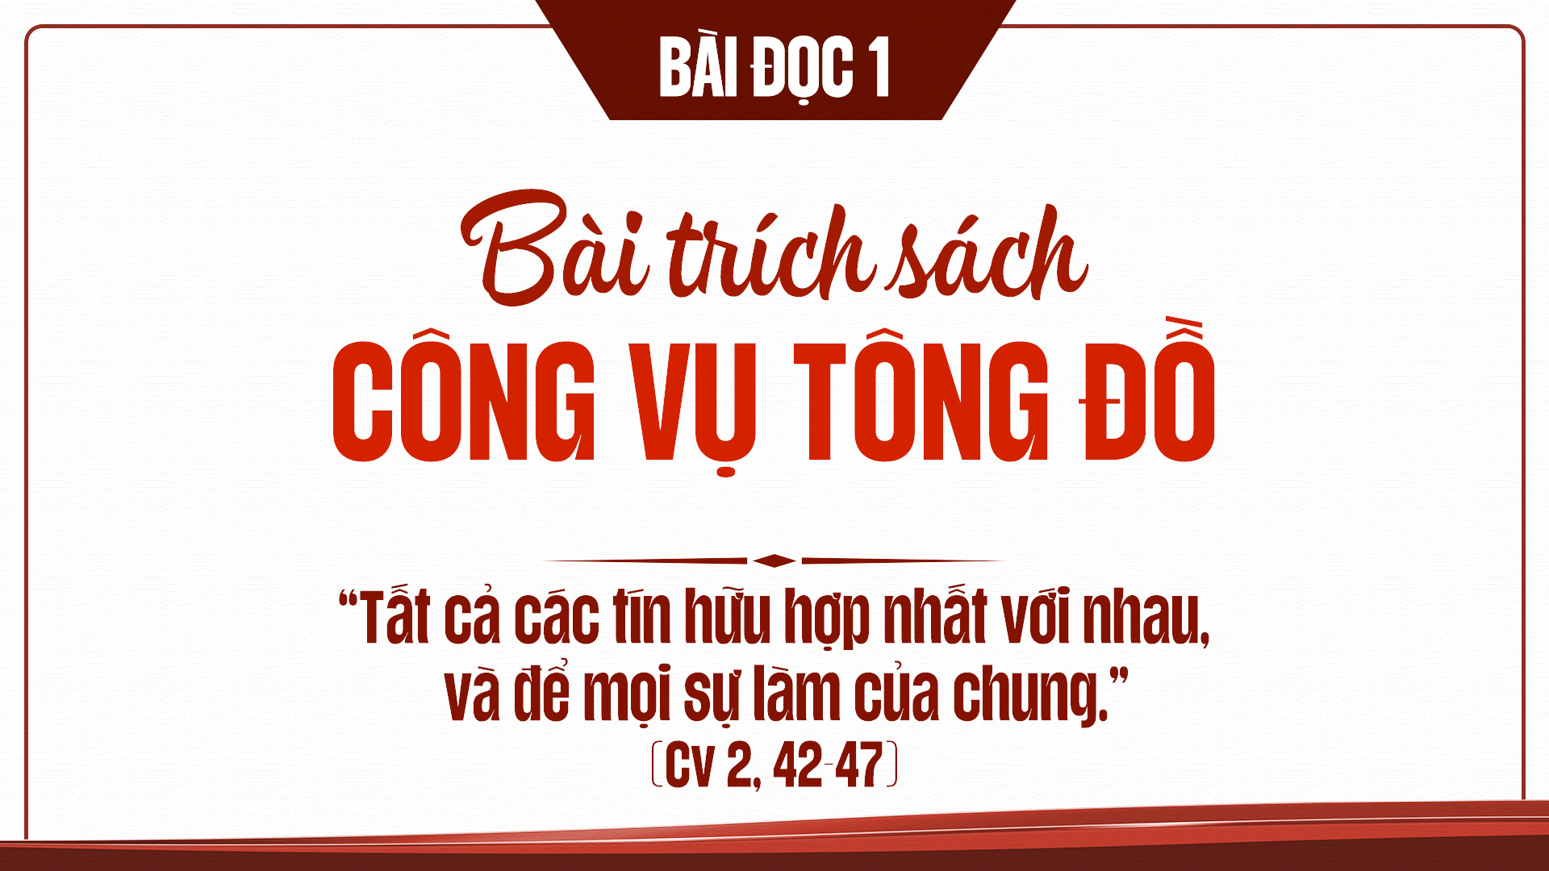

Slide 118
ĐÁP CA
THÁNH VỊNH 117
(Lm. Thái Nguyên)
(03 câu)

Slide 119
1. Nhà Israel hãy xướng lên: ngàn đời Chúa vẫn trọn tình thương.

Slide 120
Nhà Aaron hãy xướng lên: ngàn đời Chúa vẫn trọn tình thương.

Slide 121
Người tôn sợ Chúa hãy nói lên: ngàn đời Chúa vẫn trọn tình thương.

Slide 122
ĐK: Hãy tạ ơn Chúa vì Chúa nhân từ, ngàn đời Chúa vẫn trọn tình thương.

Slide 123
2. Ngài vẫn chở che phù giúp tôi, dù đời giăng mắc đầy hiểm nguy.

Slide 124
Ngài trở nên Đấng giải thoát tôi vì Ngài là dũng lực đời tôi.

Slide 125
Mừng vui chiến thắng lời hát vang: kìa này tay Chúa kì diệu thay.

Slide 126
ĐK: Hãy tạ ơn Chúa vì Chúa nhân từ, ngàn đời Chúa vẫn trọn tình thương.

Slide 127
3. Là đá thợ nề loại bỏ ra, đã trở nên đá nền tường xây.

Slide 128
Việc do tay Chúa làm lớn lao, thật là cao quý kì diệu thay!

Slide 129
Và đây ngày Chúa đã tác nên, mọi người ca hát và mừng vui.

Slide 130
ĐK: Hãy tạ ơn Chúa vì Chúa nhân từ, ngàn đời Chúa vẫn trọn tình thương.

Slide 131
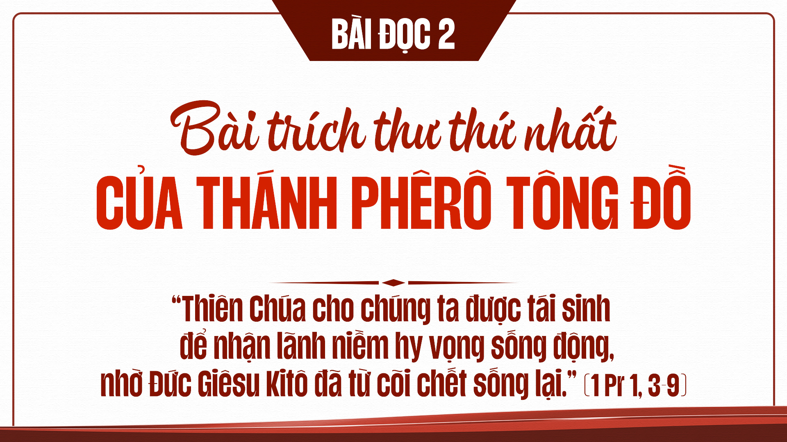

Slide 132
All… All…
Tô-ma vì con thấy Thầy nên con đã tin.
TUNG HÔ TIN MỪNG

Slide 133
Phúc cho những người đã không thấy mà tin.
All..

Slide 134
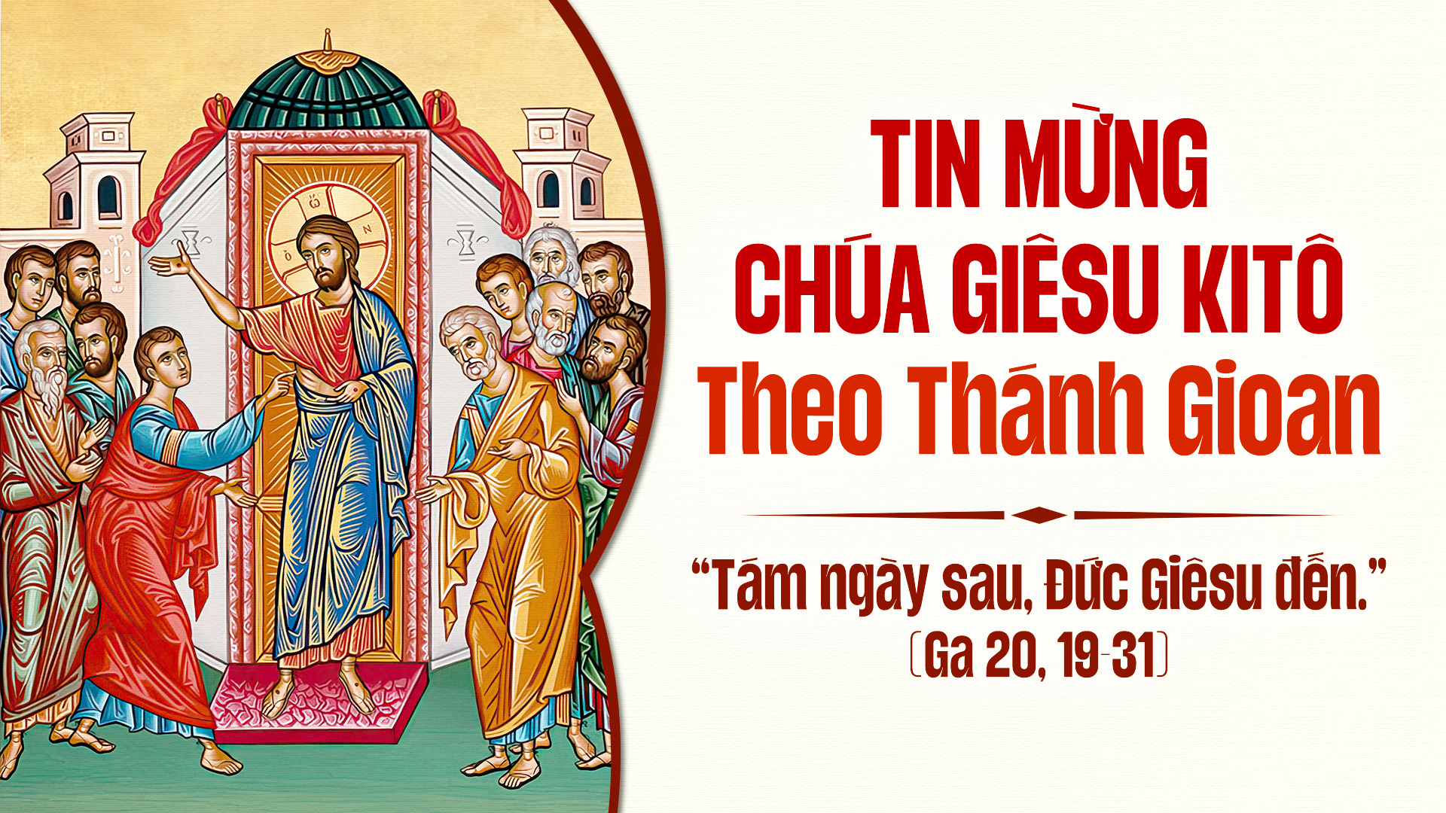

Slide 136
CT: Tôi tin kính một Thiên Chúa là Cha toàn năng.
KINH TIN KÍNH

Slide 137
Đấng tạo thành trời đất muôn vật hữu hình và vô hình.

Slide 138
Tôi tin kính một Chúa Giê-su Ki-tô Con Một Thiên Chúa,

Slide 139
sinh bởi Đức Chúa Cha từ trước muôn đời.

Slide 140
Người là Thiên Chúa bởi Thiên Chúa, Ánh Sáng bởi Ánh Sáng,

Slide 141
Thiên Chúa thật bởi Thiên Chúa Thật Được sinh ra mà không phải được tạo thành,

Slide 142
đồng bản thể với Đức Chúa Cha:nhờ Người mà muôn vật được tạo thành.

Slide 143
Vì loài người chúng ta và để cứu độ chúng ta, Người đã từ trời xuống thế.

Slide 144
Bởi phép Đức Chúa Thánh Thần Người đã nhập thể trong lòng Trinh Nữ Maria, và đã làm người.

Slide 145
Người chịu đóng đinh vào thập giá vì chúng ta, Thời quan Phong-xi-ô Phi-la-tô;

Slide 146
Người chịu khổ hình và mai táng, ngày thứ ba Người sống lại như lời Thánh Kinh.

Slide 147
Người lên trời, ngự bên hữu Đức Chúa Cha, và Người sẽ lại đến trong vinh quang

Slide 148
để phán xét kẻ sống và kẻ chết, Nước Người sẽ không bao giờ cùng.

Slide 149
Tôi tinh kính Đức Chúa Thánh Thần là Thiên Chúa, và là Đấng ban sự sống,

Slide 150
Người bởi Đức Chúa Cha và Đức Chúa Con mà ra.

Slide 151
Người được phụng thờ và tôn vinh cùng với Đức Chúa Cha và Đức Chúa Con.

Slide 152
Người đã dùng các Tiên tri mà phán dạy.

Slide 153
Tôi tin Hội Thánh duy nhất, thánh thiện, công giáo và tông truyền.

Slide 154
Tôi tuyên xưng có một Phép Rửa để tha tội.

Slide 155
Tôi trông đợi kẻ chết sống lại và sự sống đời sau. Amen.

Slide 157
DÂNG LỄ
TỰA LÀN
TRẦM HƯƠNG
(Đỗ Vy Hạ)

Slide 158
1. Tựa làn trầm hương thơm bay về Thiên Đường.

Slide 159
Nguyện tình yêu Chúa thánh hóa cho lễ dâng.

Slide 160
Đây bánh thơm nồng, đây chén rượu hồng.

Slide 161
Làm thành lễ vật dâng về Cha chí nhân.

Slide 162
ĐK: Chúc tụng Ngài là Chúa tể càn khôn, đã rộng tình nuôi sống con từng ngày.

Slide 163
Chúc tụng Ngài là Chúa khắp mọi nơi,

Slide 164
Chúc tụng Ngài mãi đến muôn muôn đời.

Slide 165
2. Một niềm thành tâm, xin dâng trọn xác hồn.

Slide 166
Nguyện tình yêu Chúa thánh hóa cho lễ dâng.

Slide 167
Bao ước mơ hồng, đẹp lứa tuổi xuân.

Slide 168
Làm thành lễ vật dâng về Cha chí nhân.

Slide 169
ĐK: Chúc tụng Ngài là Chúa tể càn khôn, đã rộng tình nuôi sống con từng ngày.

Slide 170
Chúc tụng Ngài là Chúa khắp mọi nơi,

Slide 171
Chúc tụng Ngài mãi đến muôn muôn đời.

Slide 172
3. Hòa lời trầm ca, cao bay về chín tầng.

Slide 173
Nguyện tình yêu Chúa thánh hóa cho lễ dâng.

Slide 174
Muôn tiếng tơ đàn, giọng hát nhịp nhàng,

Slide 175
làm thành lễ vật dâng về Cha Chí Nhân.

Slide 176
ĐK: Chúc tụng Ngài là Chúa tể càn khôn, đã rộng tình nuôi sống con từng ngày.

Slide 177
Chúc tụng Ngài là Chúa khắp mọi nơi,

Slide 178
Chúc tụng Ngài mãi đến muôn muôn đời.

Slide 179


Slide 180
KINH THÁNH, THÁNH
Thánh, Thánh, Thánh. Chúa là Thiên Chúa các đạo binh

Slide 181
Trời đất đầy vinh quang Chúa. Hoan hô Chúa trên các tầng trời.

Slide 182
Chúc tụng Đấng ngự đến nhân danh Chúa. Hoan hô Chúa trên các tầng trời.

Slide 184
CHIÊN THIÊN CHÚA
Lạy Chiên Thiên Chúa, Đấng xóa tội trần gian, xin thương xót chúng con.

Slide 185
Lạy Chiên Thiên Chúa, Đấng xóa tội trần gian: xin thương xót chúng con.

Slide 186
Lạy Chiên Thiên Chúa, Đấng xóa tội trần gian: xin ban bình an cho chúng con.

Slide 188
Con hãy xỏ ngón tay vào đây, hãy nhìn xem những vết đinh,
CA HIỆP LỄ

Slide 189
và đừng cứng lòng nữa, nhưng hãy tin. Al-lê-lu-ia.

Slide 191
HIỆP LỄ
CON XIN TIN
(Hùng Lân)

Slide 192
ĐK: Con hãy xỏ ngón tay con vào đây, hãy nhìn xem những vết đinh

Slide 193
và đừng cứng lòng nữa. Nhưng hãy tin, nhưng hãy tin. Al-le-lu-ia! ia!

Slide 194
1. Lạy Chúa! Con xin tin Chúa từ cõi chết đã sống lại

Slide 195
ban bình an cho chúng con, ban bình an cho chúng con.

Slide 196
ĐK: Con hãy xỏ ngón tay con vào đây, hãy nhìn xem những vết đinh

Slide 197
và đừng cứng lòng nữa. Nhưng hãy tin, nhưng hãy tin. Al-le-lu-ia! ia!

Slide 198
2. Lạy Chúa! Con xin tin Chúa từ cõi chết đã sống lại.

Slide 199
Nhưng con đã thấy mà tin, phúc thay kẻ nào không thấy mà tin.

Slide 200
ĐK: Con hãy xỏ ngón tay con vào đây, hãy nhìn xem những vết đinh

Slide 201
và đừng cứng lòng nữa. Nhưng hãy tin, nhưng hãy tin. Al-le-lu-ia! ia!

Slide 203
KẾT LỄ
CHÚA PHỤC SINH
(Lm. Kim Long)

Slide 204
ĐK: Chúa nay thực đã phục sinh. Al-lê-lu-ia.
Al-lê-lu-ia.

Slide 205
1. Người từ trong
kẻ chết sống lại. Al-lê-lu-ia, Al-lê-lu-ia.

Slide 206
Và niềm vui tràn lan nơi nơi.

Slide 207
ĐK: Chúa nay thực đã phục sinh. Al-lê-lu-ia.
Al-lê-lu-ia.

